Slide 1
Opción 1
Características:
Orden simple y sobrio
Interesante subdivisión y curioso item de velocidad

Slide 2
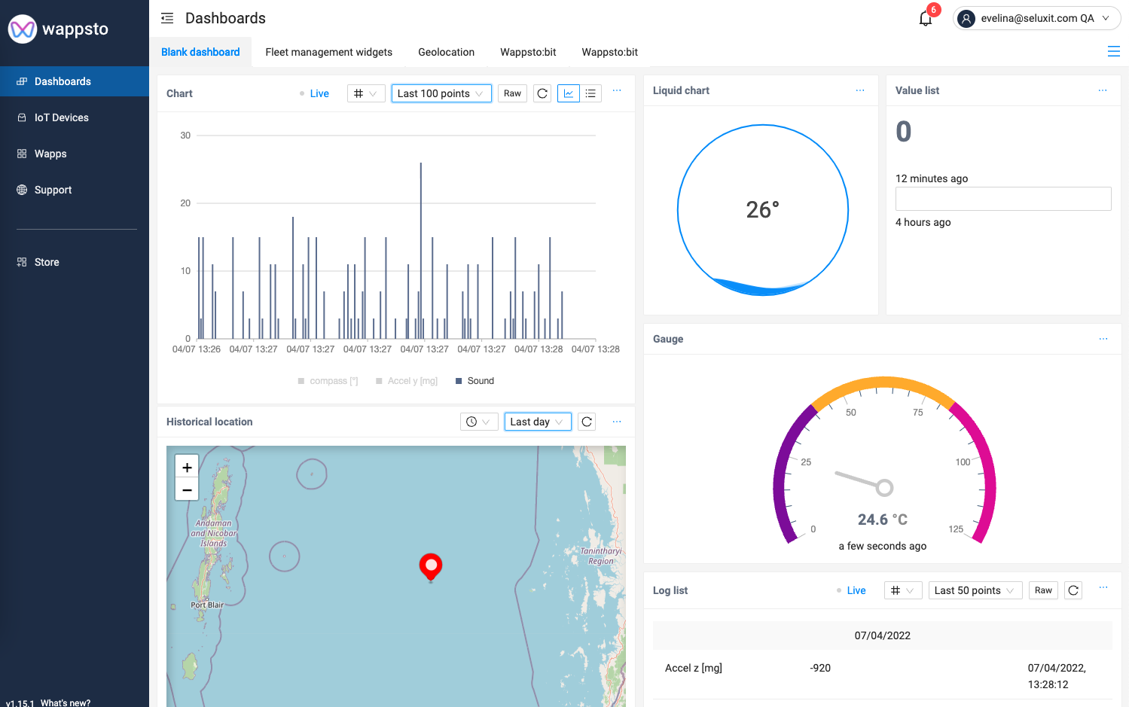

Slide 3
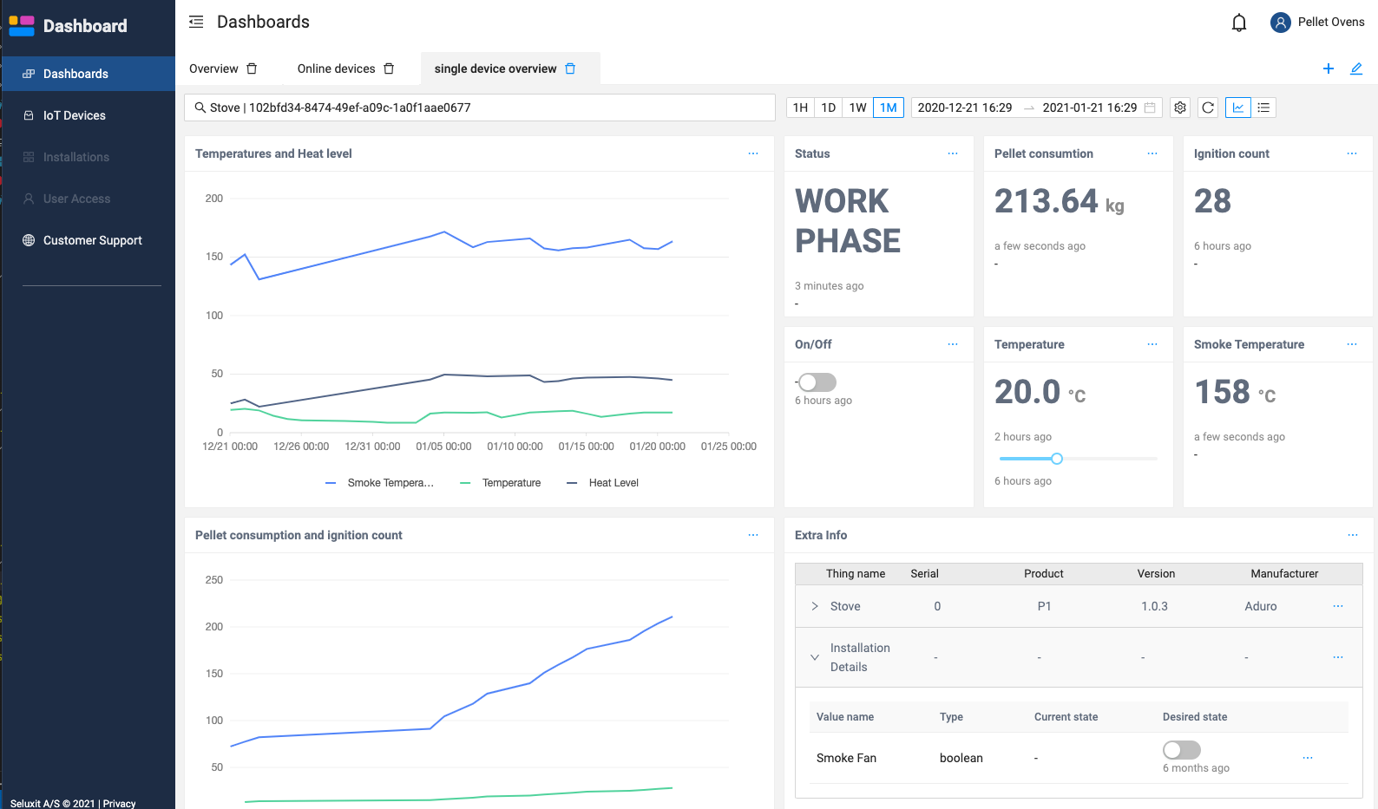

Slide 4
Opción 2
Características:
Pagina principal simple y compacta
Colores y distribución agradable

Slide 5
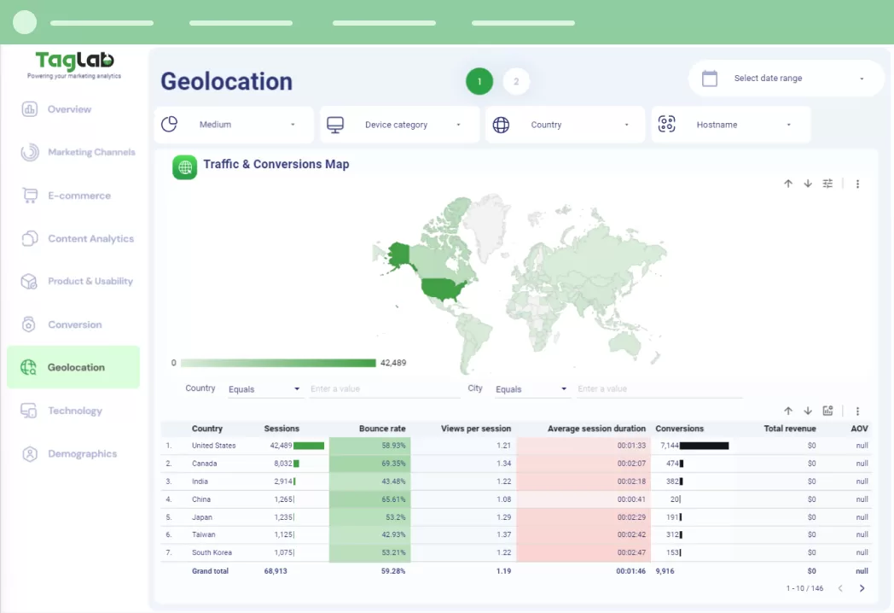

Slide 6
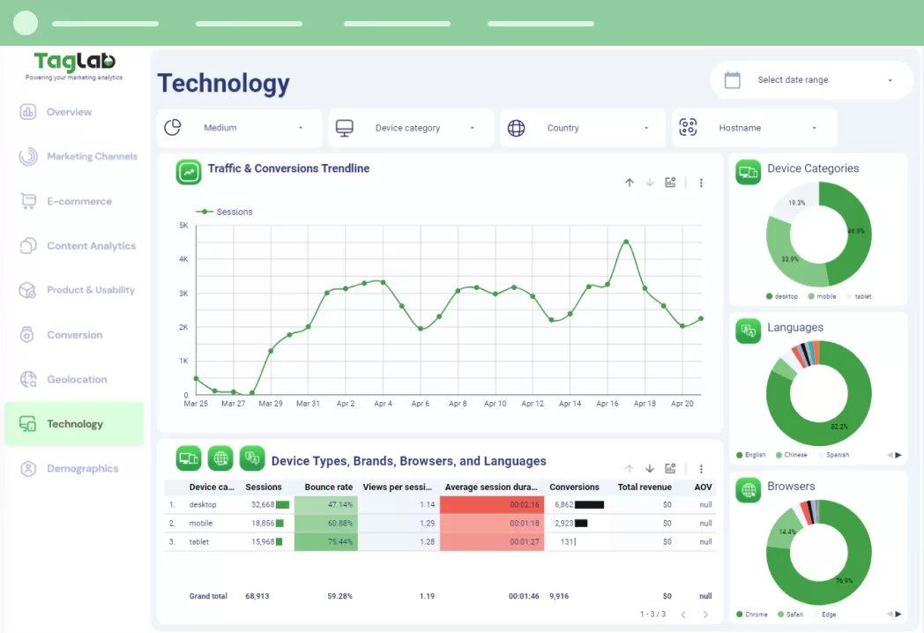

Slide 7
Opción 3
Características:
Mapa muy grande y sobrecargado, destaca el factor geolocalización
Introduce el sistema de “evaluación del conductor”

Slide 8
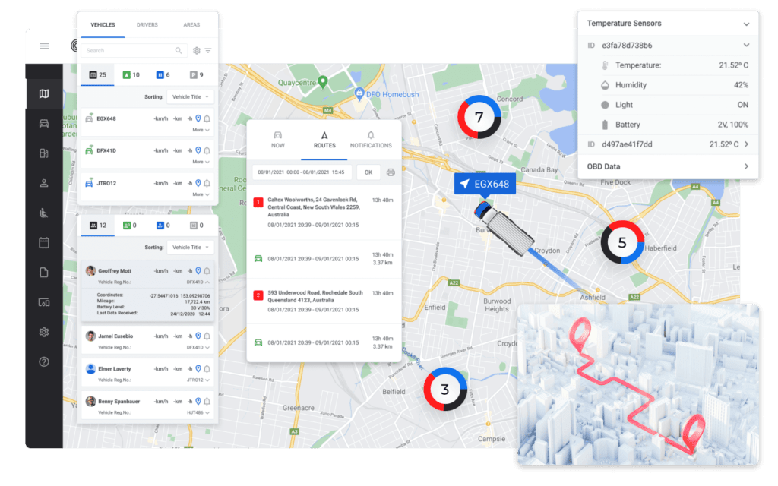

Slide 9
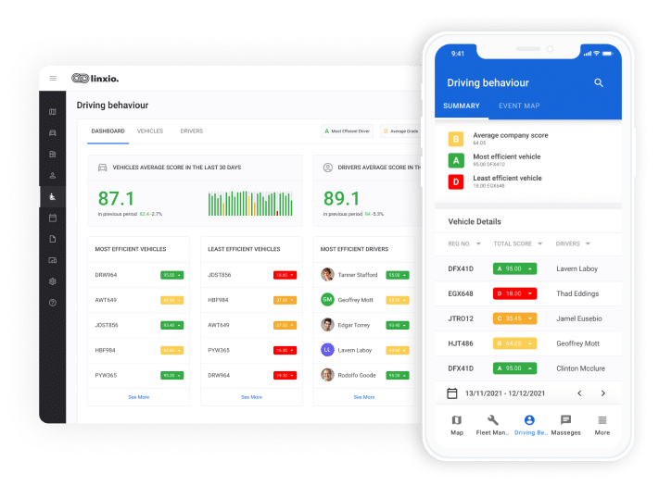

Slide 10
Opción 4
Características:
Reporte de estados interesante
Carece de pantalla secundaria para objeto especifico

Slide 11
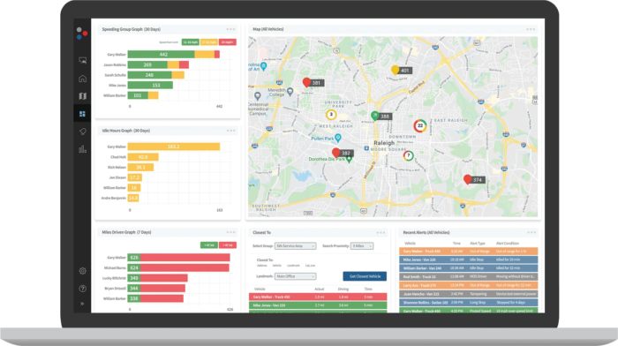
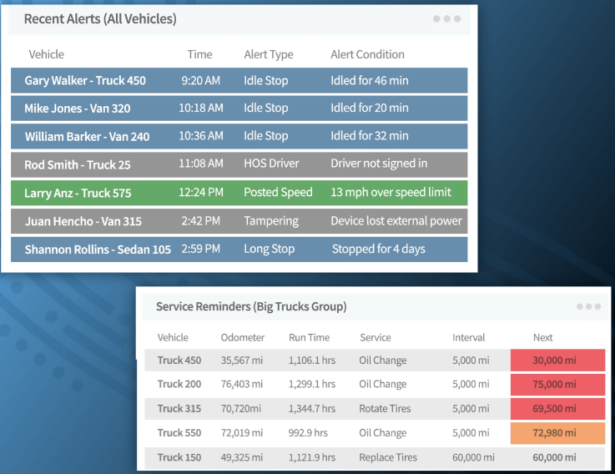
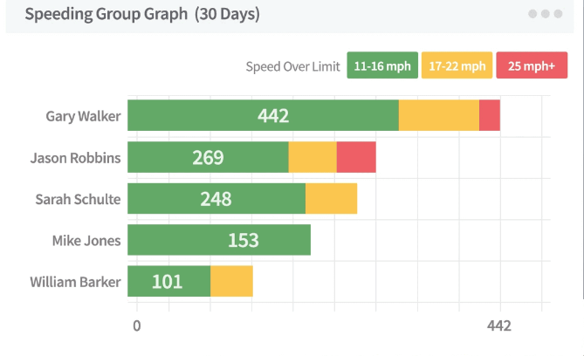
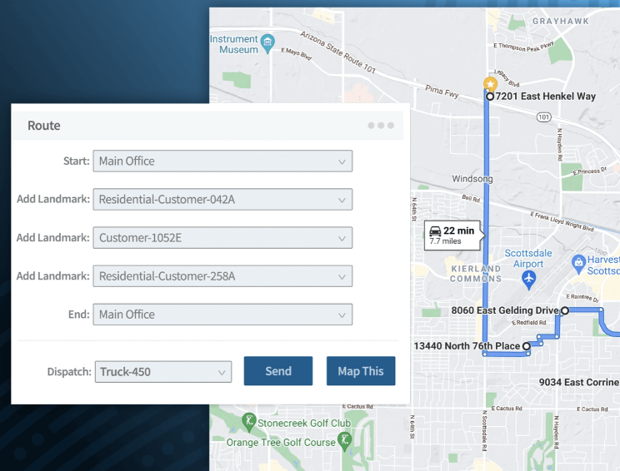

Slide 12
Opción 5
Características:
Se ve feo
Hay algunos ítems muy interesantes

Slide 13
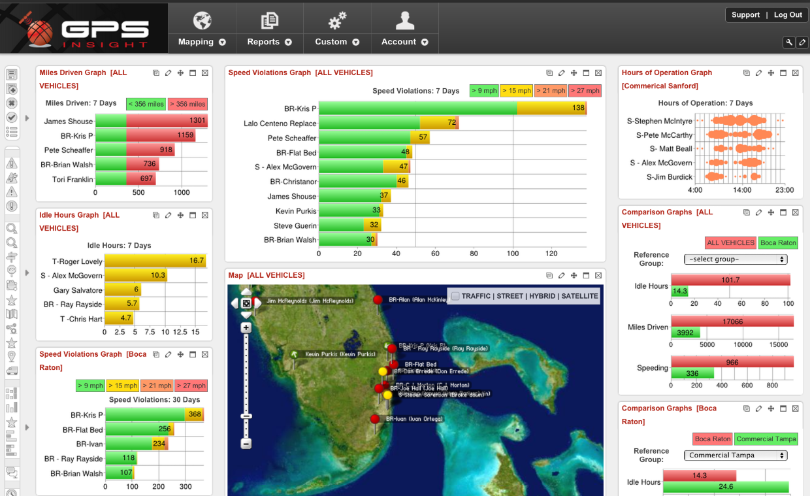

Slide 14
Opción 6
Características:
Se ve feo
Orientado al manejo generalizado de flota

Slide 15
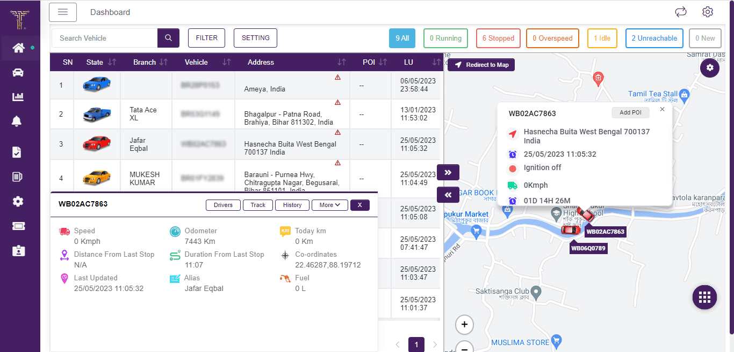

Slide 16
Opción 7
Características:
Pantalla secundario interesante
No hay una pantalla principal

Slide 17
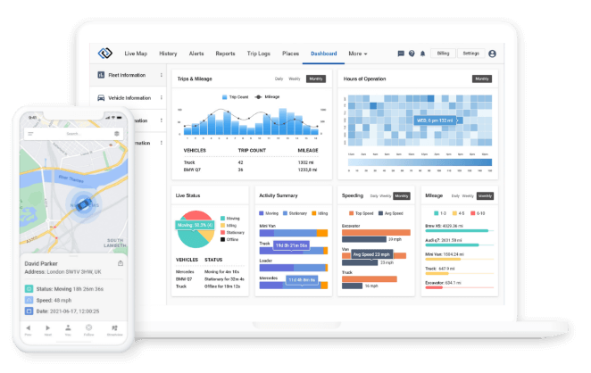

Slide 18
Opción customizada: -Pantalla principal -Pantalla trabajadores general -Pantalla trabajadores especifico -Pantalla equipos general - Pantalla equipo especifico

Slide 19

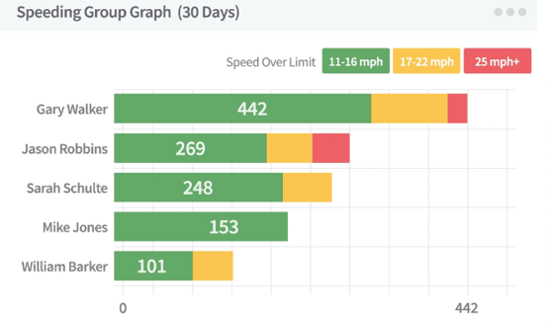
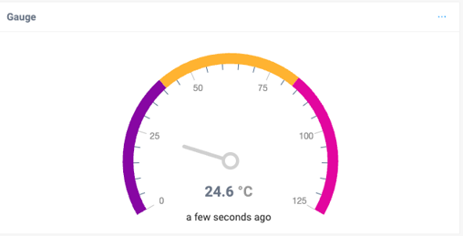



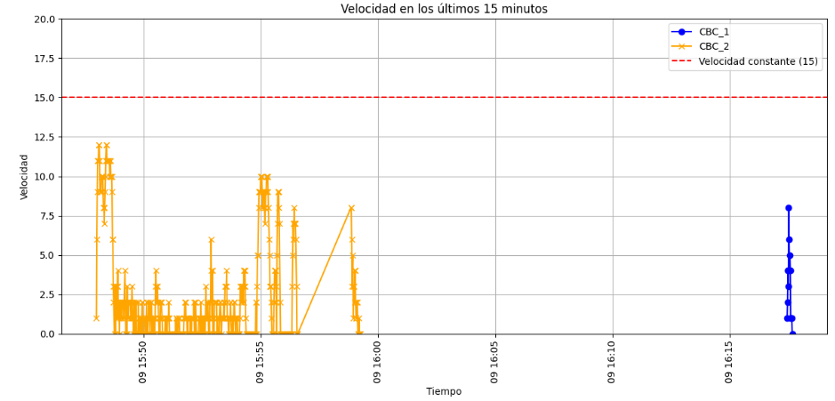
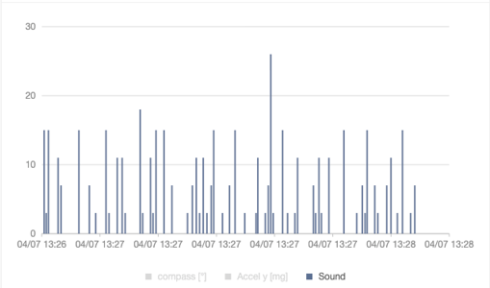
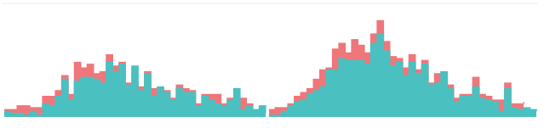
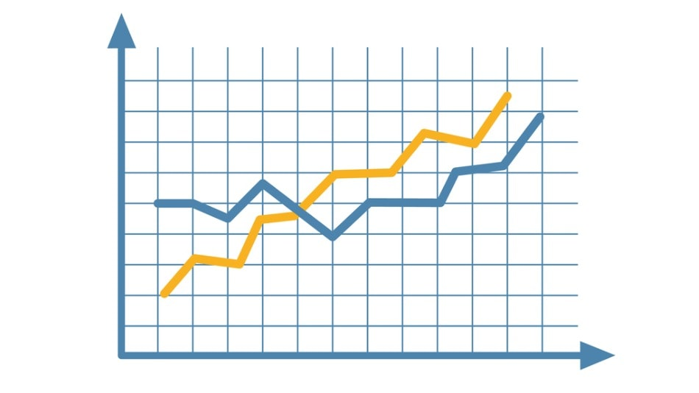
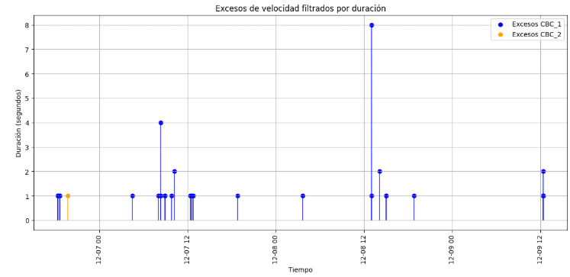
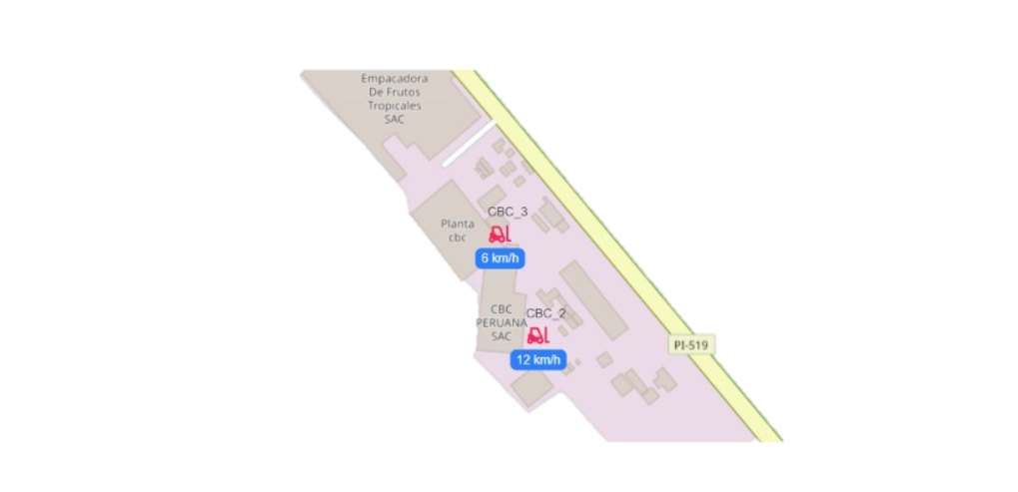
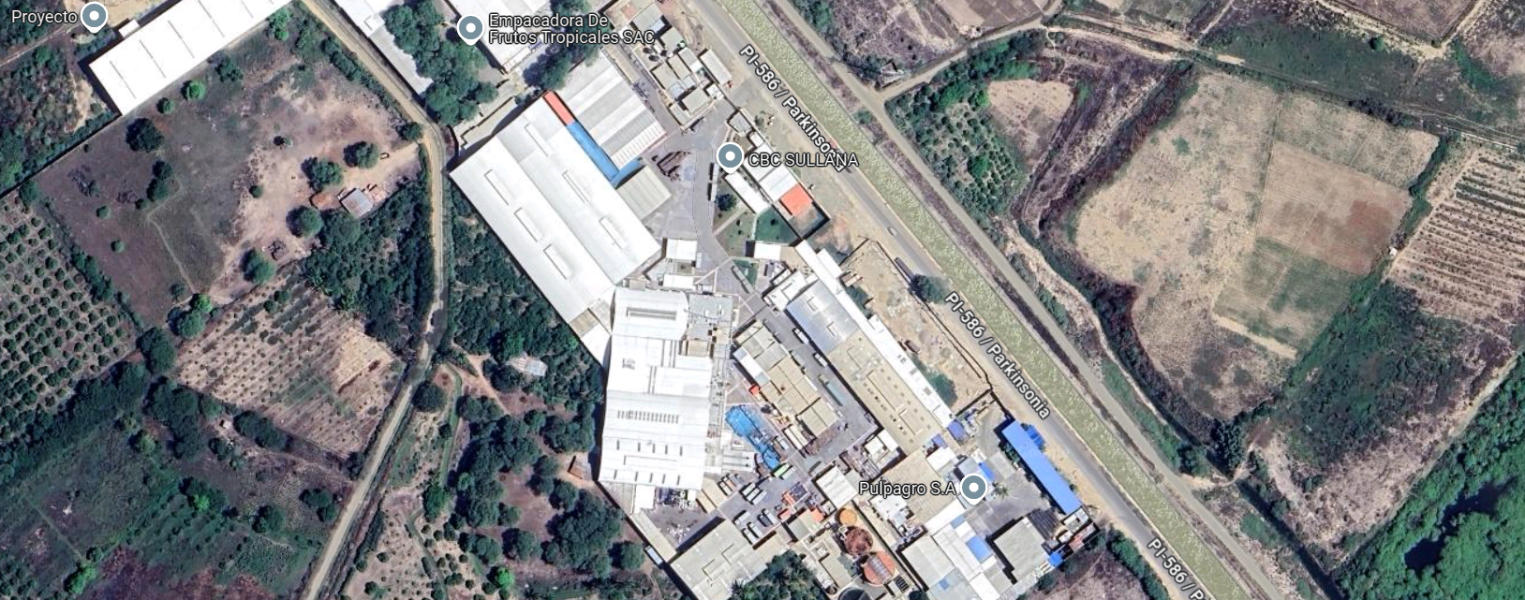
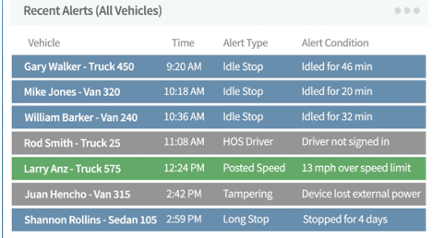
CBC_1
CBC_2
CBC_3
Lista dinámica para observar incidentes de exceso de velocidad por categoría: leve, medio y grave, así como la repetitividad de los mismos
119 km 12%
8 km/h
119 km 12%
8 km/h
119 km 12%
8 km/h
Kilometraje
Combustible
Velocidad promedio
Registro histórico de velocidad
Requiere de una API donde los operarios registren el uso de tal o cual montacarga
Grafico de la medición de los últimos 15 minutos de los 3 módulos (velocidad), las líneas o barras deben ser de diferente color para diferenciar, quizá usar una paleta de colores para indicar el régimen de velocidad
Se recomienda cambiar las barras por líneas continuas
Velocidad [km/h]
Grafica para observar incidentes de exceso de velocidad, por duración, es decir eje Y es tiempo
Tiempo [min]
Quizá el mapa se puede cambiar o al menos tener la opción para cambiar entre vista mapa a vista satélite
Grafico dinámico, los botones de abajo sirve para cambiar entre operador
Lista para observar todo tipo de incidente (falla conexión, componente o velocidades excesivas) (LISTA 1)

Slide 20
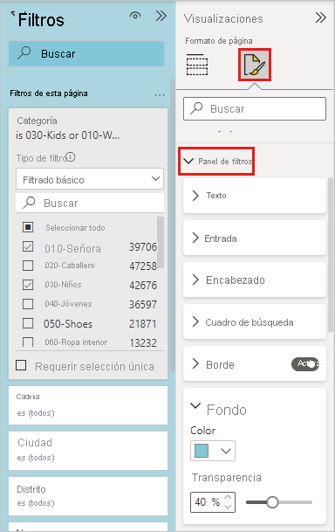
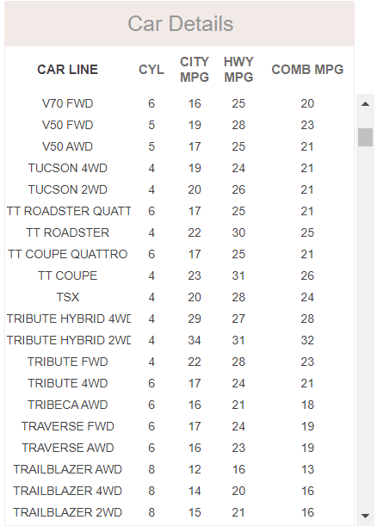
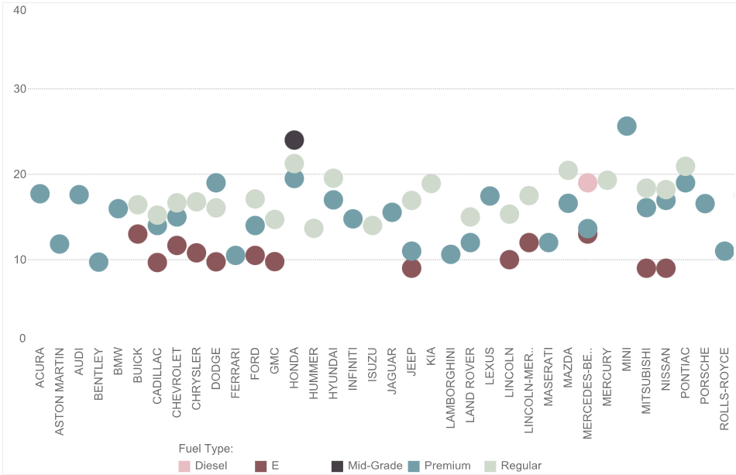
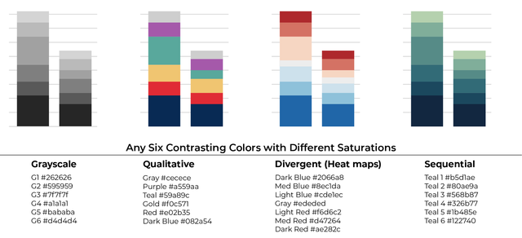
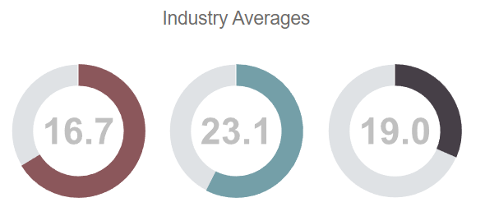
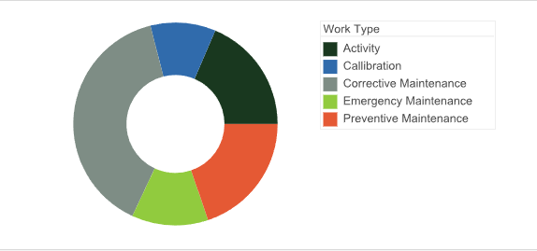
Listado de: Productividad, incidentes, horas trabajadas, accidentes, etc. por cada trabajador, aparte cuenta con una columna para filtrar (LISTA 2)
Table list: Desempeño general
Tabla donde se mostrara a todos los operarios así como su desempeño en el mes, la puntuación se calculara según una serie de parámetros, se sugiere también cambiar el color y los puntos por barras (color por definir pero se sugiere rojo-amarillo verde y transiciones)
Puntuación
Infractores comunes
Incidentes
Rentabilidad
Productividad
Grafico que representa a los mayores infractores o aquel que cuente con el menor
Índice de desempeño promedio
Cuadro general del desempeño promedio de todos los operario

Slide 21
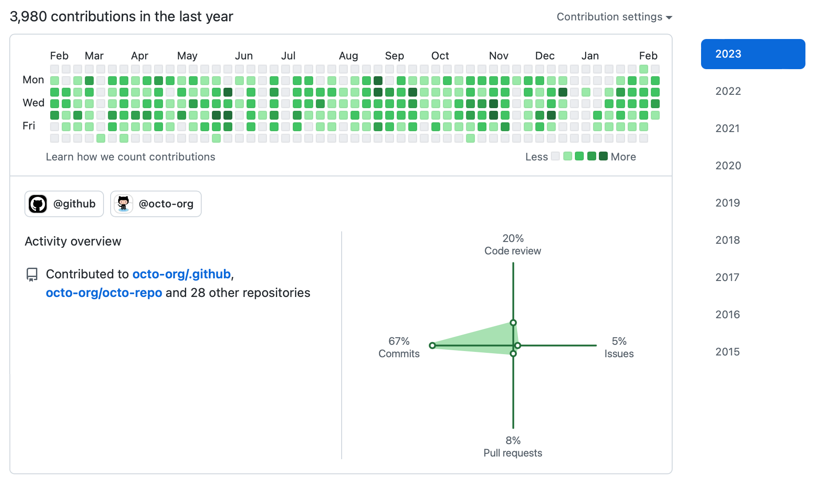

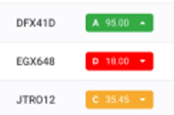
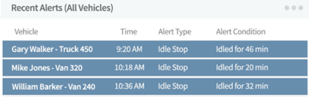
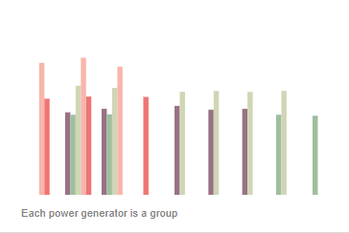
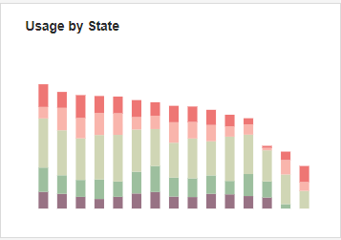
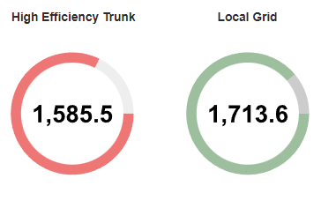
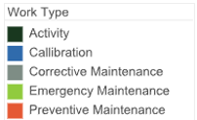
Resumen del perfil general del operario, cada cuadrito es un botón que modificara los reportes diarios de los gráficos inferiores
Perfil de operario
Datos personales
-DNI: 78091287
-Age: 22
-Genero: Mujer
-Celular: 986732902
-Correo: donagallardo@tgi.com
Resumen de perfil
Desempeño por equipo
Debe ser un grafico de solo 3 aristas
CBC_1
Seguridad
Resumen de los últimos 3-4 incidentes ocurridos (LISTA 3)
CBC_2
CBC_3
Productividad
Rentabilidad
2 Tablas resumen dinámicas que según el día seleccionado muestran su desempeño (las de la izquierda) y 2 resúmenes de desempeño histórico (derecha)
Seguridad y buenas practicas
Productividad
Reporte diario
Reporte histórico
Reporte diario
Reporte histórico
Rentabilidad
Productividad

Slide 22
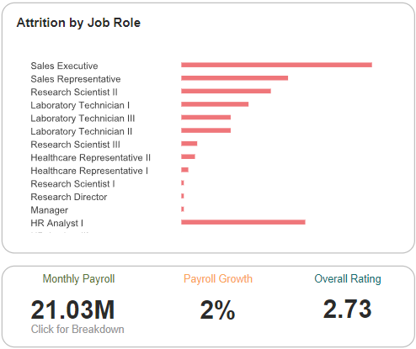
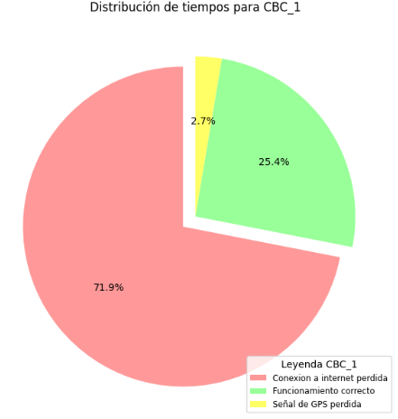
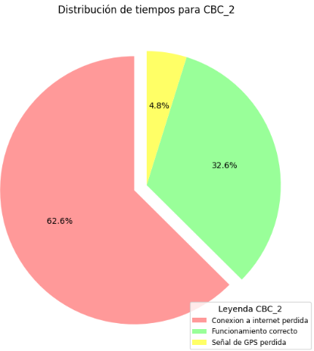
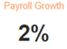
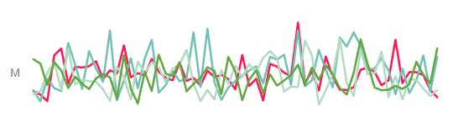
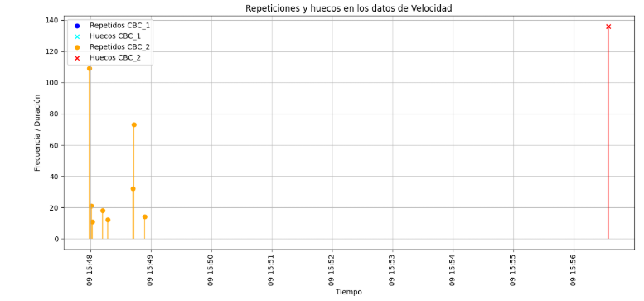
Resumen fallas
CBC_1
CBC_2
(FV1.01)
(FV1.01)
CBC_1
Kilometraje
Horas Trabajadas
Horas no trabajadas
Combustible consumido
Huella de carbono
Numero de incidentes
Numero de accidentes
Tipo de incidente mas común
Velocidad promedio
Velocidad máxima
Máximo periodo parado
Máximo periodo operativo
Promedio periodo operativo
Kilometraje
Horas Trabajadas
Horas no trabajadas
Combustible consumido
Huella de carbono
Numero de incidentes
Numero de accidentes
Tipo de incidente mas común
Velocidad promedio
Velocidad máxima
Máximo periodo parado
Máximo periodo operativo
Promedio periodo operativo
Estos gráficos puede ser cambiado por uno de barras verticales
CBC_2
Productividad
Incidentes
Accidentes
Productividad
Rentabilidad
Incidentes
Productividad
Rentabilidad
accidentes
CBC_3
Listado de eventos generales en equipos
CBC_3
(FV1.01)
Kilometraje
Horas Trabajadas
Horas no trabajadas
Combustible consumido
Huella de carbono
Numero de incidentes
Numero de accidentes
Tipo de incidente mas común
Velocidad promedio
Velocidad máxima
Máximo periodo parado
Máximo periodo operativo
Promedio periodo operativo
Evolución de eventos
Eventos de todos los dispositivos, sin categorizar tipo de falla, sirve para saber cual CBC falla con mayor frecuencia de los últimos 15 min
Productividad
Rentabilidad
Incidentes
Solo eventos relacionados con los equipos: falla componente o falla conexión. (LISTA 4)

Slide 23

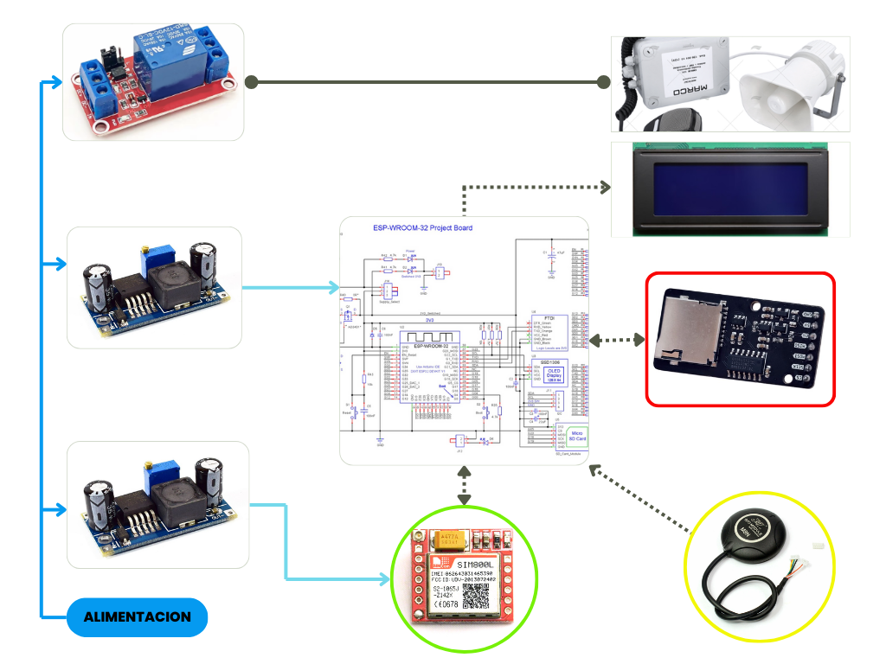
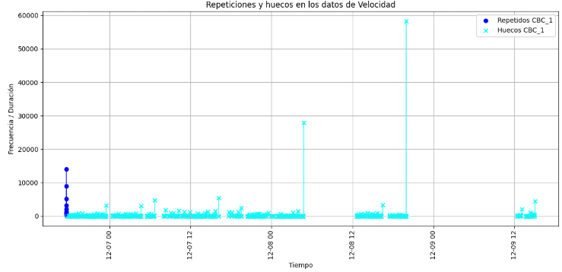


CBC_1
Datos: Fecha de instalación: DD/MM/AAAA
Versión de firmware instalado: FV.01
Placa de montacargas asignado: PE-NNNNN
Impacto medioambiental
Energía consumida
Combustible consumido
Monitoreo del modulo
Relé 12VDC
Caja montable
Scada que monitorea en tiempo real los componentes, los colores indican el estado: verde funcional, amarillo no señal, rojo es error
Microcontrolador
Huella de carbono
Regulador 2
Micro-SD
Regulador 1
Registro de fallas en componentes
GPS
SIM800L
Registro de UN SOLO dispositivo para cualquier evento de falla (conexión o componente) (LISTA 5)
Eventos de UN SOLO dispositivo categorizado por falla componente (3), falla conexión (2)

